Slide 1
Analiza semnăturii fișierelor

Slide 2
Semnătura fișiere
Windows leagă fișierele de aplicații prin intermediul extensiei de fișiere
De exemplu, baseball.jpg va fi deschis prin programul setat ca implicit pentru deschiderea imaginilor
Atacatorii modifică de multe ori extensia fișierelor pentru a păcăli utilizatorul și pot permite ca malware-ul să treacă prin regulile de firewall bazate pe extensii
Comparați header-ul fișierului cu extensia de fișier pentru a găsi eventualele neconcordanțe

Slide 3
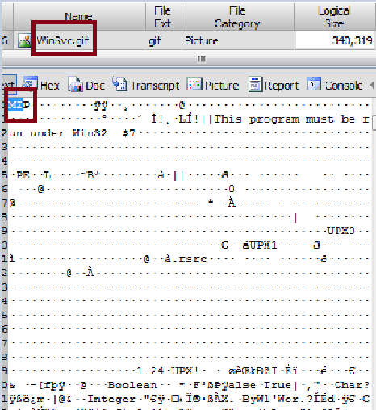
Extensia nepotrivită
GIF? →
Ce header este acesta? →
Executabil pentru Windows!

Slide 4
Rezumat
Analiza semnăturilor de fișiere poate descoperi malware-ul cu o extensie de fișier corespunzătoare sau fără extensie

Slide 5
Laboratorul 1 – Analiza semnăturii fișierului

